Slide 1
Уманський національний університет садівництва кафедра лісового господарства
СЕЗОННИЙ РОЗВИТОК THUJA PLICATA DON. В УМОВАХ ПРАВОБЕРЕЖНОГО ЛІСОСТЕПУ УКРАЇНИ
Доповідач: Іващенко І. Є.
Науковий керівник: доктор с.-г. наук,
професор Шлапак В.П.
УМАНЬ - 2012

Slide 2
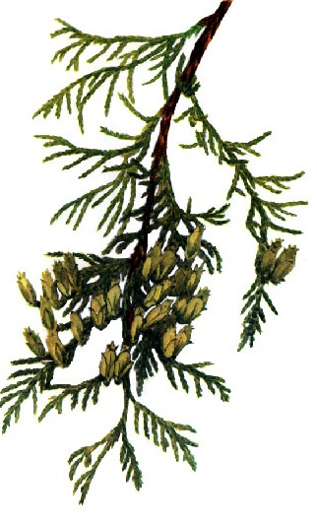
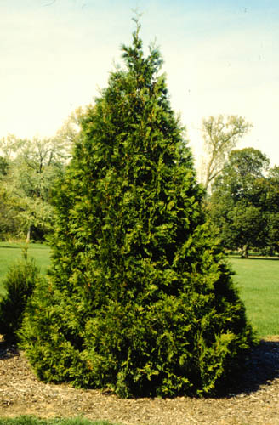
Об’єкт дослідження
Thuja plicata Don.
Предмет дослідження. Особливості росту й розвитку T. plicatа в умовах інтродукції Правобережного Лісостепу України.
Мета дослідження. Встановити особливості сезонного ритму та розвитку T. plicata в Правобережному Лісостепу України.

Slide 3
Методика досліджень
Визначення сезонного ритму росту та розвитку проводили за „Методикою фенологічних спостережень в ботанічних садах СРСР”, та за методикою Калініченка О.А.
Нами виділено 10 основних фаз в сезонному ритмі розвитку рослин:
період спокою;
початок бубнявіння генеративних бруньок;
пилування чоловічих стробілів;
цвітіння жіночих стробілів;
початок бубнявіння вегетативних бруньок;
розпускання вегетативних бруньок;
початок росту пагонів;
закінчення росту пагонів, достигання шишок;
розсівання насіння.

Slide 4
Таблиця 1.
Результати фенологічних спостережень за формуванням генеративних органів модельних дерев T. plicata впродовж 2012 року
№ модельного дерева | Дати настання фенологічних фаз розвитку
 | Початок бубнявіння бруньок |  | Пилування чоловічих стробілів |  | «Цвітіння» жіночих стробілів |  | Достигання шишок | Розсівання насіння
 | чол. | жін. | початок | закінчення | початок | закінчення
1 | 29. III | 26. III | 6. IV | 13. IV | 4. IV | 15. IV | 13. IX – 24. IX | 20. IX – 9. X
2 | 26. III | 24. III | 2. IV | 8. IV | 30. III | 9. IV | 6. IX – 19. IX | 14. IX – 2. X
3 | 1. IV | 29. III | 12. IV | 19. IV | 11. IV | 20. IV | 17. IX – 29. IX | 22. IX – 13. X
4 | 29. III | 26. III | 3. IV | 10. IV | 1. IV | 12. IV | 9. IX – 24. IX | 15. IX – 7. X
5 | 28. III | 27. III | 8. IV | 14. IV | 6. IV | 16. IV | 10. IX – 17. IX | 15. IX – 4. X
6 | 2. IV | 29. III | 9. IV | 14. IV | 7. IV | 15. IV | 18. IX – 25. IX | 23. IX – 17. X
7 | 27. III | 25. III | 5. IV | 13. IV | 4. IV | 15. IV | 14. IX – 23. IX | 20. IX – 11. X
8 | 1. IV | 29. III | 10. IV | 16. IV | 8. IV | 19. IV | 12. IX – 27. IX | 24. IX – 18. X
9 | 1. IV | 30. III | 6. IV | 11. IV | 4. IV | 13. IV | 9. IX – 25. IX | 21. IX – 15. X
10 | 29. III | 28. III | 7. IV | 15. IV | 5. IV | 16. IV | 16. IX – 21. IX | 23. IX – 16. X

Slide 5
Таблиця 2.
Результати фенологічних спостережень за формуванням вегетативних органів модельних дерев T. plicata впродовж 2012 року
Номер модельного дерева | Дати настання фенологічних фаз розвитку |  |  |  | Тривалість вегетації, діб | Період спокою, діб
 | Початок бубнявіння бруньок | Розпускання бруньок | Ріст пагонів
 |  |  | початок | закінчення
1 | 13. IV | 21. IV | 25. IV | 27. IX | 175 | 190
2 | 9. IV | 15. IV | 22. IV | 25. IX | 177 | 188
3 | 13. IV | 22. IV | 27. IV | 28. IX | 176 | 189
4 | 11. IV | 18. IV | 23. IV | 28. IX | 178 | 187
5 | 15. IV | 21. IV | 26. IV | 27. IX | 173 | 192
6 | 17. IV | 23. IV | 28. IV | 28. IX | 172 | 193
7 | 14. IV | 19. IV | 24. IV | 27. IX | 174 | 191
8 | 16. IV | 22. IV | 27. IV | 29. IX | 174 | 191
9 | 11. IV | 22. IV | 26. IV | 28. IX | 180 | 185
10 | 12. IV | 19. IV | 23. IV | 27. IX | 176 | 189
Середні дані |  |  |  |  | 175,5 ± 4,5 | 189,5 ± 3,5

Slide 6
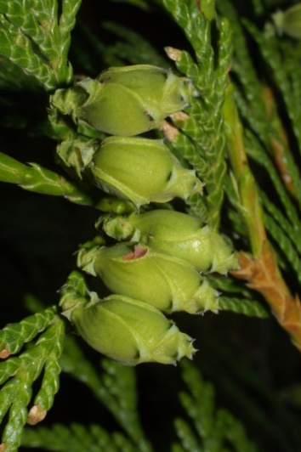
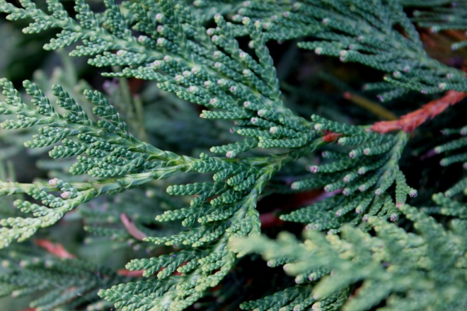
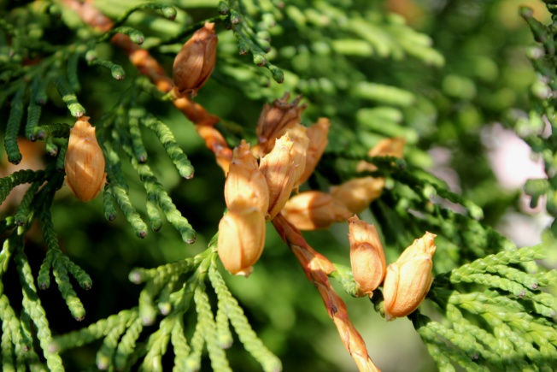
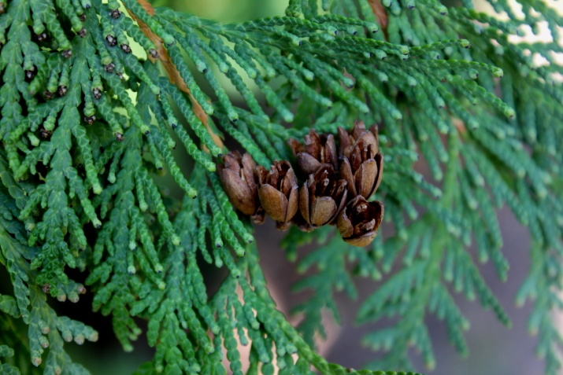

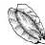
Цикл розвитку від закладання квіткових бруньок до дозрівання насіння триває близько 390 діб.

Slide 7
Таблиця 3.
Визначення довжини приросту пагонів T. plicata за період вегетації
№ модель-ного дерева | Приріст, см |  |  |  |  |  |  |  |  |  |  |  |  |  |  |  |  |  | Річний приріст
 | квітень |  |  | травень |  |  | червень |  |  | липень |  |  | серпень |  |  | вересень
 | І | ІІ | ІІІ | І | ІІ | ІІІ | І | ІІ | ІІІ | І | ІІ | ІІІ | І | ІІ | ІІІ | І | ІІ | ІІІ
1 | - | - | 2,6 | 3,2 | 2,4 | 1,7 | 0,4 | 0,3 | 0,3 | 0,2 | 0,2 | 0,2 | 0,3 | 6,9 | 5,5 | 4,7 | 4,5 | 0,9 | 34,4
2 | - | - | 2,8 | 3,6 | 2,9 | 1,9 | 0,6 | 0,5 | 0,6 | 0,3 | 0,4 | 0,2 | 0,4 | 7,8 | 6,3 | 5,4 | 5,3 | 2,2 | 41,2
3 | - | - | 2,2 | 3,1 | 2,3 | 1,5 | 0,4 | 0,3 | 0,4 | 0,3 | 0,3 | 0,2 | 0,4 | 7,1 | 5,6 | 4,4 | 4,1 | 0,5 | 33,1
4 | - | - | 2,7 | 3,7 | 2,8 | 2,0 | 0,5 | 0,4 | 0,5 | 0,4 | 0,4 | 0,3 | 0,4 | 7,6 | 6,0 | 5,3 | 4,5 | 2,1 | 39,6
5 | - | - | 2,2 | 3,1 | 2,0 | 1,9 | 0,3 | 0,2 | 0,2 | 0,2 | 0,3 | 0,2 | 0,3 | 6,2 | 5,3 | 4,5 | 4,4 | 1,1 | 32,4
6 | - | - | 1,0 | 3,2 | 1,9 | 1,6 | 0,3 | 0,2 | 0,3 | 0,2 | 0,2 | 0,2 | 0,3 | 6,1 | 5,0 | 3,9 | 3,0 | 0,4 | 27,8
7 | - | - | 2,6 | 3,5 | 2,7 | 2,1 | 0,5 | 0,4 | 0,4 | 0,4 | 0,4 | 0,3 | 0,4 | 7,6 | 5,8 | 5,2 | 4,4 | 2,0 | 38,7
8 | - | - | 1,9 | 3,2 | 2,0 | 1,6 | 0,4 | 0,3 | 0,3 | 0,3 | 0,3 | 0,2 | 0,3 | 4,6 | 5,4 | 5,0 | 3,1 | 1,2 | 30,1
9 | - | - | 2,1 | 3,4 | 2,2 | 1,7 | 0,5 | 0,4 | 0,4 | 0,4 | 0,4 | 0,3 | 0,4 | 4,8 | 5,2 | 4,4 | 4,1 | 1,1 | 31,8
10 | - | - | 2,7 | 3,8 | 2,5 | 1,8 | 0,5 | 0,4 | 0,4 | 0,3 | 0,3 | 0,3 | 0,5 | 7,8 | 6,3 | 4,8 | 4,4 | 2,1 | 38,9
НІР₀₉₅ |  |  |  |  |  |  |  |  |  |  |  |  |  |  |  |  |  |  | 2,84

Slide 8
Висновки
1. Вегетаційний період T. plicata триває 175,5 ± 4,5 діб, під час якого вона проходить повний цикл розвитку. Період спокою триває 189,5 ± 3,5діб.
2. Початок росту пагонів T. plicata відмічається в третій декаді квітня при середньодобовій температурі вище +10 ^{о}С. Ріст пагонів триває 145±5 діб. Річний приріст пагонів досліджуваних модельних дерев становить
від 27,8 до 41,2 см.

Slide 9
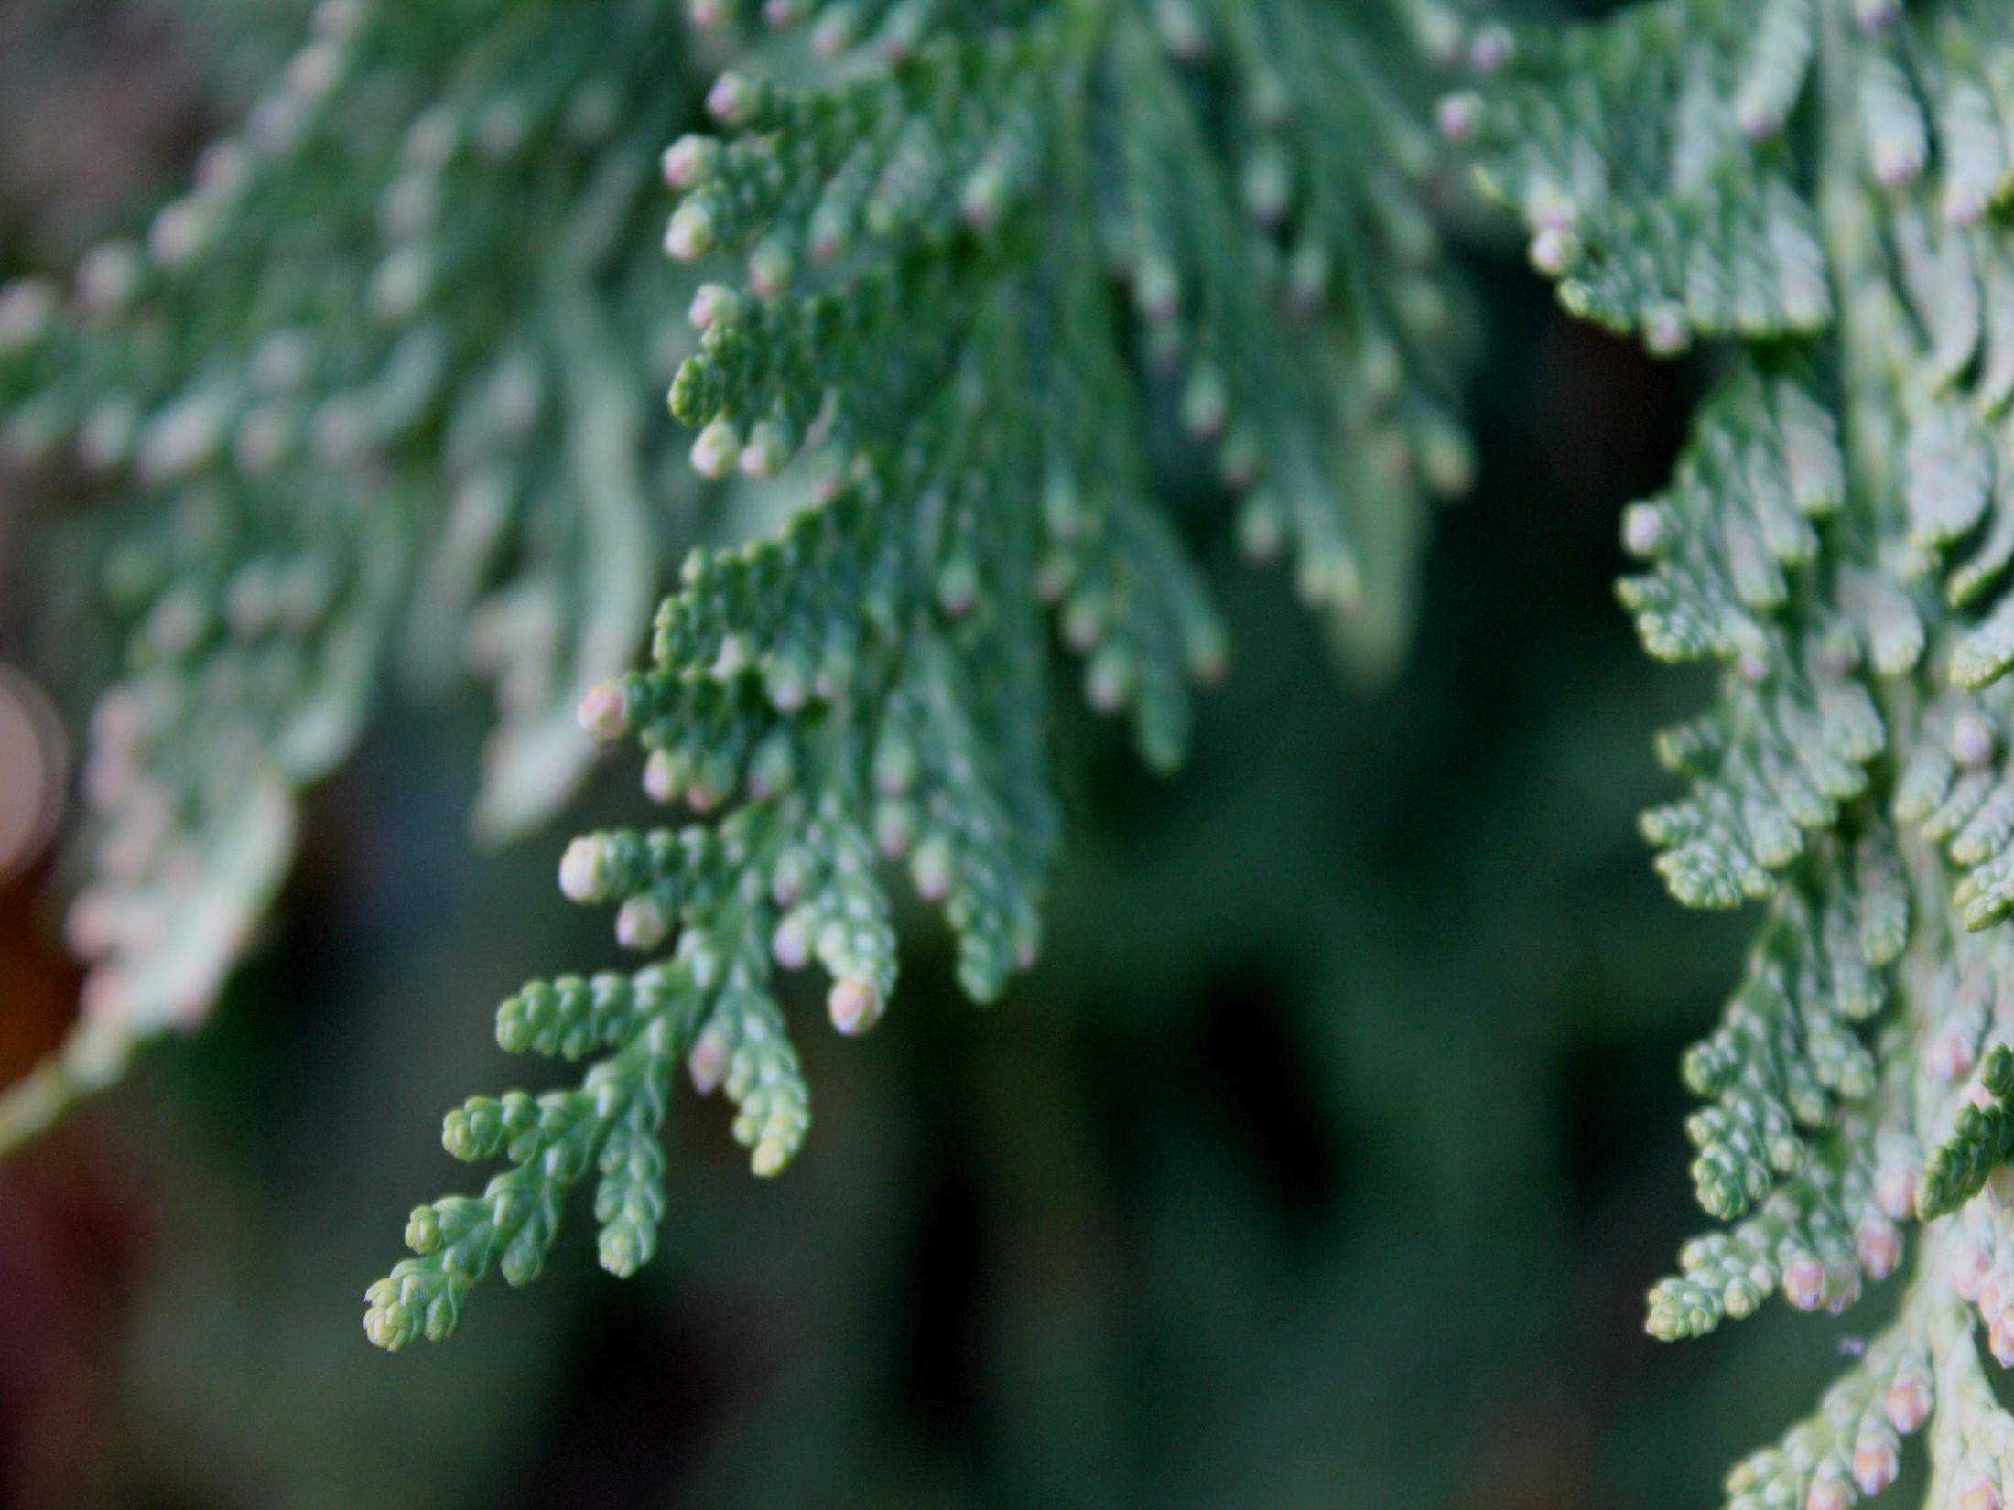
ДЯКУЮ ЗА УВАГУ!

